Slide 1

Proiect Sincretic
Covasala Denis – grupa 1.2, an 2, Info
Profesor coordonator: Valer Bocan

Slide 2
Prezentarea problemei alese
Se dă un șir de N numere naturale aleatorii. Să se determine câte elemente ale șirului sunt pătrate perfecte.

Slide 3
Rezolvarea aleasa
Pentru a rezolva aceasta problema am ales implementarea unui program in C++, in care am folosit o functie denuminta countsquares, care numara patratele perfecte dintr-un vector de numere.
Am folosit un vector cu maxim 200 de elemente si un generator de numere intre 1-50.

Slide 4
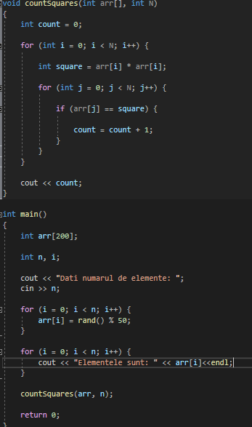
Codul Sursa

Slide 5
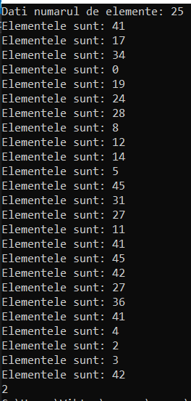
Rezultatele obtinute

Slide 6
Concluzie
In urma finalizarii acestui proiect am invatat cum sa folosim GitHub si toate functiile sale.

